Slide 1
Notes:
<numéro>

Slide 2
Xavier BONNET
Maire de CLISSON
Notes:
<numéro>

Slide 3
Annick Bonneville
Déléguée territoriale de l’Autorité de sûreté nucléaire
Directrice régionale de l’environnement, de l’aménagement et du logement Pays de la Loire
Notes:
<numéro>

Slide 4
Dr Christophe DUVAUX
Directeur adjoint de l’ARS
(Agence régionale de Santé)
Notes:
<numéro>

Slide 5
Le radon, qu’est-ce que c’est ?
Notes:
<numéro>

Slide 6
Vidéo

Slide 7
LA CARTOGRAPHIE DE L’IRSN
Pierre SIEFRIDT
Autorité de sûreté nucléaire - division de Nantes (ASN)
Notes:
<numéro>

Slide 8
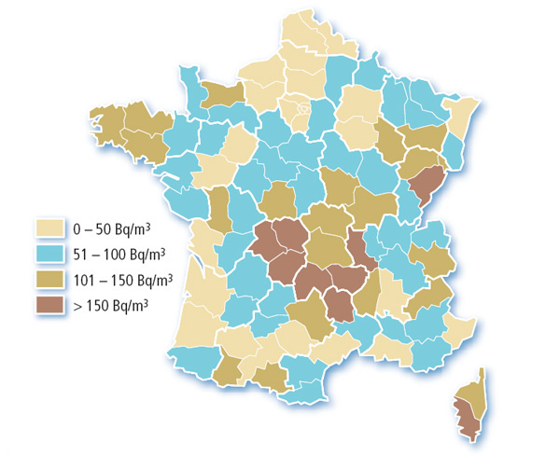
Moyenne par département des concentration en radon dans l'air des habitations (en Bq/m³) :
Concentration moyenne en radon dans les habitations estimée : 90 Bq/m³ pour l’ensemble de la France.
La moyenne obtenue à Paris : 24 Bq/m³
La moyenne en Lozère : 264 Bq/m³ en Lozère.
La moyenne, redressée pour le type d’habitat et la saisonnalité, et pondérée par la densité d’habitation (sur la base de données INSEE par département), est égale à 68 Bq/m³.
Source : IRSN
Notes:
Les premières campagnes de mesure du radon dans les bâtiments ont été lancées au début des années 1980 et se sont poursuivies jusqu’au début des années 2000. Mises en œuvre par l'IRSN et la Direction Générale de la Santé (DGS), elles ont conduit à la réalisation d’un total de 12 641 mesures sur l’ensemble du territoire métropolitain.
La concentration moyenne en radon dans les habitations estimée sur la base de ces mesures s’élève à 90 Bq/m³ pour l’ensemble de la France avec des disparités importantes d’un département à l’autre et, au sein d’un département, d’un bâtiment à un autre. La moyenne obtenue à Paris est ainsi de 24 Bq/m³ seulement alors qu’elle est de 264 Bq/m³ en Lozère.
La moyenne, redressée pour le type d’habitat et la saisonnalité, et pondérée par la densité d’habitation (sur la base de données INSEE par département), est égale à 68 Bq/m³. C’est cette valeur qui, à l’heure actuelle, reflète le mieux l’exposition moyenne de la population française. Elle est inférieure à la moyenne arithmétique (90 Bq/m³) car les départements les plus peuplés présentent, en général, des moyennes plus basses.
Les résultats obtenus au lors de la campagne nationale de mesure du radon confirment l’influence de la géologie sur les concentrations moyennes observées. Les moyennes départementales les plus élevées correspondent ainsi aux départements recoupant les grands massifs granitiques (Massif armoricain, Massif central, Corse, Vosges, etc.).
En exploitant les connaissances géologiques disponibles à l’échelle du territoire national, l’IRSN a pu déterminer de façon plus précise la localisation des zones sur lesquelles la présence de radon à des concentrations élevées dans les bâtiments est la plus probable. C’est de ces travaux qu’est issue la carte de potentiel radon par commune suivante ...
<numéro>

Slide 9
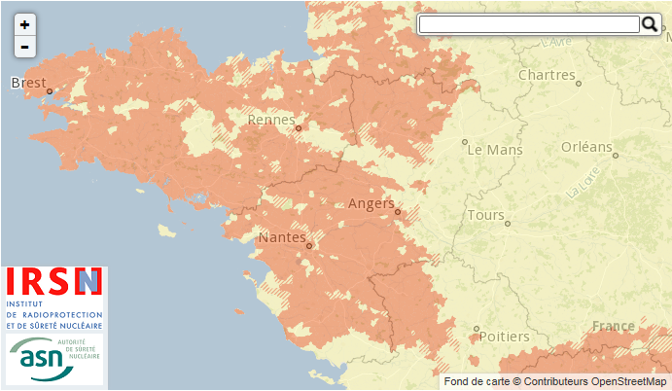
Notes:
Certains types de roches, notamment le granit, contiennent davantage de radon. La région des Pays de la Loire, traversée par le sillon de Bretagne et la continuité du massif armoricain, est donc, comme le montre la carte sous vos yeux, majoritairement caractérisée par un potentiel radon élevé.
La cartographie du potentiel du radon des formations géologiques établie par l’IRSN conduit à classer les communes en 3 catégories, ou 3 zones dans l’arrêté du 27 juin 2018.
Les communes classée en zone 3 sont celles qui, sur au moins une partie de leur superficie, présentent des formations géologiques dont les teneurs en uranium sont estimées plus élevées comparativement aux autres formations. Les formations concernées sont notamment celles constitutives de massifs granitiques (massif armoricain, massif central, Guyane française…), certaines formations volcaniques (massif central, Polynésie française, Mayotte…) mais également certains grés et schistes noirs. Sur ces formations plus riches en uranium, la proportion des bâtiments présentant des concentrations en radon élevées est plus importante que dans le reste du territoire. Les résultats de la campagne nationale de mesure en France métropolitaine montrent ainsi que plus de 40% des bâtiments situés sur ces terrains dépassent 100 Bq.m-3 et plus de 6% dépassent 400 Bq.m-3.
% des communes en zone 3 :
Loire Atlantique 79%
Maine et Loire 65%
Mayenne 70%
Vendée 60%
<numéro>

Slide 10
Je suis propriétaire d’un établissement recevant du public, quelles sont mes obligations ?
Notes:
<numéro>

Slide 11
Vidéo
Notes:
<numéro>

Slide 12
LA NOUVELLE REGLEMENTATION
(Décret n° 2018-434 du 4 juin 2018 portant diverses dispositions en matière nucléaire)
Régis LECOQ
ARS (Agence Régionale de Santé)
Notes:
<numéro>

Slide 13
Réduction de l’exposition au radon
Seuil et zones à risque
(articles R. 1333-28 et R. 1333-29 du Code de la santé publique)
Nouveau niveau de référence de l’activité volumique moyenne annuelle en radon dans les immeubles bâtis fixé à 300 Bq.m⁻³
→ un arrêté ministériel doit préciser les informations et recommandations sanitaires à diffuser aux personnes concernées par le risque radon
Division du territoire national en 3 « zones à potentiel radon » définies en fonction des flux d’exhalation du radon des sols
Page <numéro>
Notes:
<numéro>

Slide 14
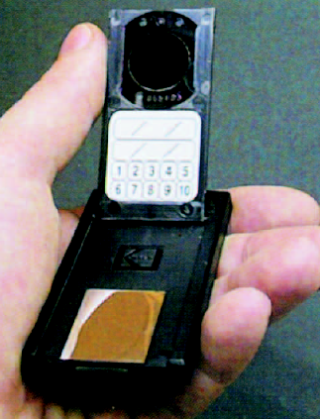
Réduction de l’exposition au radon
Mesurage
(articles R. 1333-30 et R. 1333-31 du Code de la santé publique)
Le mesurage de l’activité volumique en radon est réalisé à partir de dosimètres passifs de mesure intégrée du radon dans les conditions garantissant la représentativité du mesurage
L’analyse de ces dispositifs passifs est réalisée par des organismes accrédités COFRAC (Comité français d’accréditation) à partir du 01/07/2019
- Délai de 2 mois pour restituer les résultats d’analyses aux commanditaires
- Remontée annuelle des résultats de l’analyse des dispositifs passifs de mesure intégrée du radon et des données associées à l’IRSN (données anonymisées)
Page <numéro>
Notes:
<numéro>

Slide 15
Gestion du radon dans les
établissements recevant du public
Champ d’application de la surveillance
(article D. 1333-32 du Code de la santé publique)
1) Les établissements d’enseignement, y compris les bâtiments d’internat
2) Les établissements d’accueil collectif d’enfants < 6 ans (nouveau)
3) Les établissements sanitaires, sociaux et médico-sociaux avec capacité d’hébergement
4) Les établissements thermaux
5) Les établissements pénitentiaires
Page <numéro>
Notes:
<numéro>

Slide 16
Gestion du radon dans les ERP
Zonage et périodicité de la surveillance
(article R. 1333-33 du Code de la santé publique)
1) Obligation de mesurage de l’activité volumique en radon par le propriétaire
Dans les zones 3 à potentiel significatif
Dans les zones 1 et 2 s’il y a déjà eu des résultats avec dépassements des 300 Bq.m⁻³
2) Le mesurage de l’activité volumique en radon :
Est réalisé par l’IRSN ou des organismes agréés par l’ASN
Est renouvelé tous les 10 ans (à partir de la date de réception des derniers mesurages par le propriétaire) et après que sont réalisés des travaux modifiant significativement la ventilation ou l’étanchéité du bâtiment
3) Droit d’exemption (le propriétaire n’est plus soumis à l’obligation de faire procéder à un mesurage décennal jusqu’à la réalisation éventuelle de travaux) si 2 résultats consécutifs < 100 Bq.m⁻³
Page <numéro>
Notes:
<numéro>

Slide 17
Gestion du radon dans les ERP
Mesures correctives et suivi (1/2)
(article R. 1333-34 du Code de la santé publique)
Lorsqu’au moins 1 résultat des mesurages de l’activité volumique en radon > 300 Bq.m⁻³, le propriétaire met en œuvre des actions correctives visant à améliorer :
L’étanchéité du bâtiment vis-à-vis des points d’entrée du radon
Le renouvellement d’air des locaux
2) Il fait vérifier l’efficacité de ces actions par un mesurage de l’activité volumique en radon c’est-à-dire :
Obligation de contremesures d’efficacité
Page <numéro>
Notes:
<numéro>

Slide 18
Gestion du radon dans les ERP
Mesures correctives et suivi (2/2)
(article R. 1333-34 du Code de la santé publique)
3) A l’issue des actions correctives, lorsque l’activité volumique en radon reste > 300 Bq.m⁻³, le propriétaire :
fait réaliser toute expertise nécessaire pour identifier les causes de la présence de radon (en s’appuyant au besoin sur des mesurages supplémentaires)
Met en œuvre des travaux visant à maintenir l’exposition des personnes au radon sous 300 Bq.m⁻³ + contremesures d’efficacité
4) Contremesures réalisées sous 36 mois suivant la réception des résultats du mesurage initial
→ un arrêté ministériel doit préciser la nature des actions à mettre en œuvre en cas de dépassement du niveau de 300 Bq.m⁻³
Page <numéro>
Notes:
<numéro>

Slide 19
Gestion du radon dans les ERP
Enregistrement et information
(article R. 1333-35 du Code de la santé publique)
Lorsque des mesurages d’activité volumique en radon ont été réalisés, le propriétaire conserve les 2 derniers rapports d’intervention
Mise à disposition des agents de l’Etat dont agents ASN et ARS
En cas de changement de propriétaire, transmission au nouveau propriétaire
Le propriétaire informe le Préfet des résultats dans le délai d’ 1 mois suivant leur réception si nécessité expertise
Le propriétaire informe les personnes qui fréquentent l’établissement des résultats des mesurages réalisés, dans le délai d’1 mois suivant leur réception
Page <numéro>
Notes:
<numéro>

Slide 20
Gestion du radon dans les ERP (1/2)
Agrément
(article R. 1333-36 du Code de la santé publique)
L’IRSN ou les organismes agréés par l’ASN réalisent :
Mesurages de l’activité volumique en radon (ils font appel aux organismes accrédités COFRAC pour l’analyse des dosimètres)
Contrôles de l’efficacité des actions correctives et des travaux
Mesurages supplémentaires pour identifier les sources et les voies d’entrée et de transfert du radon dans le bâtiment
2) Une décision ASN fixe les conditions d’agrément des organismes
Page <numéro>
Notes:
<numéro>

Slide 21
Gestion du radon dans les ERP (2/2)
Agrément
(article R. 1333-36 du Code de la santé publique)
3) Les organismes établissent un rapport d’intervention pour chaque prestations
Transmission au propriétaire dans un délai de 2 mois suivant la réception du rapport d’analyse
Ce rapport est assorti de la mention du niveau de référence et accompagné d’une fiche d’information en cas de dépassement de ce niveau
4) Transmission, par l’IRSN et les organismes agréés, à l’ASN des résultats des mesurages réalisés
Page <numéro>
Notes:
<numéro>

Slide 22
Gestion du radon dans les ERP
(article 36 du décret n° 2018-434 du 4 juin 2018 portant diverses dispositions en matière nucléaire
Dispositions transitoires
Le mesurage de l’activité volumique du radon dans les ERP est réalisé avant le 1er/07/2020
Les ERP dont les résultats du dernier mesurage réalisé avant la publication du décret sont < 400 Bq.m⁻³ ne sont pas tenus de réaliser un nouveau mesurage avant la période de 10 ans
Les propriétaires des ERP ayant réalisé des travaux leur permettant de respecter le niveau d’activité volumique de 400 Bq.m⁻³ sont dispensés de faire réaliser des travaux complémentaires visant à maintenir l'exposition des personnes au radon en dessous du niveau de référence jusqu'à échéance de la période de 10 ans
Page <numéro>
Notes:
<numéro>

Slide 23
Merci de votre attention
Page <numéro>
Notes:
<numéro>

Slide 24
Décret n° 2018-434 du 4 juin 2018 portant diverses dispositions en matière nucléaire
Sanctions
(article R. 1337-14-2 du Code de la santé publique)
Ajout de contravention de 5ème classe en cas de :
Non réalisation du mesurage décennal et, en cas de dépassement, si absence d’expertise et de contremesure après travaux
Mesures sans agrément ou sans accréditation
2) Habilitation par directeur ARS des agents mentionnés au L. 1333-24 à rechercher et à constater les infractions
Page <numéro>
Notes:
<numéro>

Slide 25
Je suis employeur, que dois-je faire ?
Les nouvelles obligations réglementaires en matière de gestion du risque radon dans le code du travail
Notes:
<numéro>

Slide 26
Les nouvelles dispositions s’appliquent :
aux activités professionnelles exercées au sous-sol ou au rez-de-chaussée de bâtiments situés dans les zones à potentiel radon ;
dans certains lieux spécifiques de travail qui seront définis par arrêté.
Un niveau de référence pour le radon en milieu de travail est fixé à 300 Bq/m³
L’exposition au radon est désormais gérée au même titre que les autres expositions aux rayonnements ionisants :
Application des principes généraux de prévention code du travail et du code de la santé publique ;
Basée sur une évaluation des risques.
Notes:
<numéro>

Slide 27
Cette évaluation des risques est réalisée en considérant notamment :
le niveau de référence pour le radon (300 Bq/m3) ;
le potentiel radon du lieu considéré ;
le résultat d’éventuelles mesures de radon déjà réalisées.
Si des mesures de dépistage sont supérieures au niveau de référence (300 Bq/m³) :
l’employeur met en œuvre des actions de réduction des risques (amélioration de l’étanchéité du bâtiment ou du renouvellement d’air des locaux) ;
puis réalise des mesures de vérification d’efficacité.
Lorsqu’en dépit des mesures de réduction, la concentration reste supérieure à 300 Bq/m³ , l’employeur doit transmettre les résultats des mesures de radon à l’IRSN.
A propos des mesures de radon : au stade de l’évaluation des risques et de la première vérification d’efficacité, il n’y a pas d’exigence de confier les mesures à un organisme agréé par l’ASN ou à l’IRSN.
Notes:
En l’absence de résultat de mesures de radon, comment peut-on statuer sur le fait que le niveau de référence est susceptible d’être dépassé ?
Lorsque le lieu de travail se situe en zone 1 et si l’employeur n’a pas connaissance d’éléments laissant supposer une concentration supérieure à 300 Bq/m3, l’employeur peut ne pas réaliser de mesurage (source : circulaire ASN/DGT). Sous-entendu : on doit réaliser des mesures que l’on va appeler de « dépistage » de radon en zone 2 et 3.
Si on ne fait pas appel à un OA ou à l’IRSN, comment peut-on procéder pour réaliser ces mesures de dépistage ou d’auto-vérification ?
On peut commander des dosimètres vendus par des fournisseurs et des distributeurs en France. Attention : il faut respecter les conditions de mesure indiquées par le fournisseur (période, temps de pause, position du dosimètre dans la pièce, etc. ...) afin de garantir la pertinence de la mesure.
<numéro>

Slide 28
Si l’évaluation de risque montre que le risque ne peut être négligé (> 300 Bq/m 3) alors il faut réaliser une évaluation dosimétrique.
Lorsque l’exposition des travailleurs au radon est susceptible de dépasser 6 mSv/an en dose efficace en considérant le lieu de travail occupé de manière permanente, l’employeur :
met en place une organisation de la radioprotection en désignant un conseiller en radioprotection ;
délimite un zonage radon et veille à ce que chaque travailleur accédant à une zone radon reçoive une information appropriée ;
procède à la vérification initiale de la concentration d’activité du radon dans l’air à la mise en service de l’installation ; cette vérification est effectuée par un organisme accrédité ou par un organisme agréé par l’ASN ;
vérifie périodiquement la concentration d’activité du radon dans l’air ; ces vérifications périodiques sont réalisées par le conseiller en radioprotection.
Notes:
NB : préciser à l’oral que ça s’applique dès réception des mesures de dépistage (si elles sont supérieures au niveau de référence (300 Bq/m3) alors l’évaluation dosimétrique s’impose.
Qu’est-ce-qu’une évaluation dosimétrique ?
Une évaluation dosimétrique, dans le cas qui nous intéresse aujourd’hui, est une estimation de la dose efficace reçue par un travailleur pendant une année dans son lieu habituel de travail pour lequel une mesure de radon est supérieur à 300 Bq/m3.
La dose efficace exprimée en mSv correspond à l’effet des rayonnements ionisants émis par le radon sur le corps entier. Par exemple,
[donner ici des ordres de grandeur : scanner, voyage en avion etc...] 1 mSv = 7 vols aller-retour Paris-Tokyo ou San Francisco ; 12 mSv = 1 scanner du thorax ...
On sait aujourd’hui, grâce à des coefficients de dose établis par la CIPR (Commission internationale de protection radiologique), que la dose d’un travailleur sédentaire en intérieur exposé à une concentration de 300 Bq/m3 pendant 2000 heures (ce qui équivaut à peu près à une année de travail à temps complet avec 5 semaines d’absence) est estimée à 4 mSv.
A quoi correspond la dose efficace de 6 mSv/an ?
Par conséquent, cette dose efficace correspond aujourd’hui à celle d’un travailleur sédentaire en intérieur exposé à une concentration de 450 Bq/m3 pendant 2000 heures.
Ici, il faut comprendre qu’il est demandé de délimiter un zonage radon dès lors que la concentration est supérieure ou égale à 450 Bq/m3, ceci sans tenir compte du temps passé par le(s) travailleur(s) dans la zone.
Voir l’étape suivante (évaluation individuelle).
<numéro>

Slide 29
Evaluation de l’exposition individuelle préalable des travailleurs :
Si l’exposition individuelle des travailleurs accédant à une zone radon conduit à une dose efficace susceptible de dépasser 6 mSv, l’employeur :
communique l’évaluation individuelle préalable au médecin du travail ;
met en œuvre une surveillance dosimétrique individuelle appropriée et un suivi individuel renforcé.
Notes:
Conclusion = discours rassurant :
Monter en compétence : aujourd’hui et les jours à venir !
Procéder par une démarche pas à pas : 1. évaluation des risques/dépistage, 2. premières actions/vérifications, 3. conseiller en radioprotection/zonage, 4. évaluation individuelle) ;
Gérer la communication en amont avec les représentants du personnel pour éviter que le sujet devienne anxiogène.
<numéro>

Slide 30
Information du public vis-à-vis du risque radon : des nouveautés.
Notes:
<numéro>

Slide 31
Benoît Rocher
Direction régionale de l’environnement, de l’aménagement et du logement Pays de la Loire (DREAL)
Notes:
<numéro>

Slide 32
Information acquéreurs et locataires
Les acquéreurs ou locataires de biens immobiliers sont informés
par le vendeur ou le bailleur
de l'existence du risque Radon (art. L125-5 du code de l’environnement).
Où ? | Dans les communes en zone 3 (voir site de l’IRSN) | R125-23
Quand ? | Depuis le 01/07/2018 Lors d’ une vente, à la signature de la promesse de vente (ou, à défaut, de l'acte de vente) Lors de la signature du contrat de location ou de son renouvellement | L271-4 R125-23 Art 3,3 de la loi 89-462
Comment ? | Via la fiche d’information disponible sur georisques.gouv.fr dans le dossier de diagnostic technique (en cas de vente) joint au bail (en cas de location) | Fiche d’information
Pourquoi ? | Pour informer la population sur le risque radon à l’occasion d’un changement de logement
<numéro>
Notes:
<numéro>
Bien se référer au site de l’IRSN ou à l’arrêté du 27 juin ou son annexe car les arrêtés IAL des préfets ne sont pas à jour. Les DDRM et DICRIM non plus

Slide 33
Fiche d’information acquéreurs / locataires
<numéro>
Notes:
<numéro>

Slide 34
Droit à l’information sur les risques majeurs
Les citoyens ont un droit à l'information sur les risques majeurs
auxquels ils sont exposés parmi
lesquels le Radon (art.L125-2 du code de l’environnement).
Où ? | Dans les communes de zone 2 et 3 (voir site de l’IRSN) | R125-10
Quand ? | Tout le temps | R125-11
Comment ? | Via le dossier départemental sur les risques majeurs (DDRM) et le dossier d’information communal sur les risques majeurs (DICRIM), consultables en mairie | R125-11
Pourquoi ? | L’objectif de l’information préventive est de rendre le citoyen conscient des risques majeurs auxquels il peut être exposé. Informé sur les phénomènes, leurs conséquences et les mesures pour s’en protéger et en réduire les dommages, il sera ainsi moins vulnérable.
<numéro>
Notes:
<numéro>

Slide 35
Élus, vous souhaitez sensibiliser vos administrés : témoignages
Notes:
<numéro>

Slide 36
Gérard Allard, UFC Que Choisir
Jean-Michel Buf, maire de Blain
Stéphane Colle, Cerema Ouest
Notes:
<numéro>

Slide 37
Notes:
<numéro>

